Slide 1

BÁO CÁO Ý TƯỞNG CỦA ĐỒ ÁN MÔN HỌC
Project:
Nhóm 2 – IT3180 – Mã lớp: 152259
Trần Phạm Minh Đức – 20226077- Nhóm trưởng
Nguyễn Minh Quang – 20226123
Phạm Trường Dương – 20226105
Phạm Công Sơn – 20205220
GVHD: TS. Bùi Thị Mai Anh

Slide 2

I. Giới thiệu thành viên
1. Trần Phạm Minh Đức ( Nhóm trưởng)
Ưu điểm: Quản lý và điều hành nhóm tốt, có tư duy tốt về thuật toán và lên ý tưởng chi tiết cho đồ án

Slide 3

I. Giới thiệu thành viên
2. Nguyễn Minh Quang
Ưu điểm: Đoàn kết, phối hợp làm việc nhóm tốt. Thuyết trình tốt và sáng tạo

Slide 4

I. Giới thiệu thành viên
3. Phạm Trường Dương
Ưu điểm: Phối hợp nhóm, lên ý tưởng và xây dựng đề tài cùng nhóm tốt.

Slide 5

I. Giới thiệu thành viên
4. Phạm Công Sơn
Ưu điểm: Khả năng phối hợp và giao tiếp trong làm việc nhóm

Slide 6

1. Ý tưởng chính của sản phẩm
Ý tưởng muốn tạo một Web E-commerce (mua sắm, thời trang hoặc giáo dục, ...).
Dưới đây là một số mẫu trang Web:

Slide 7
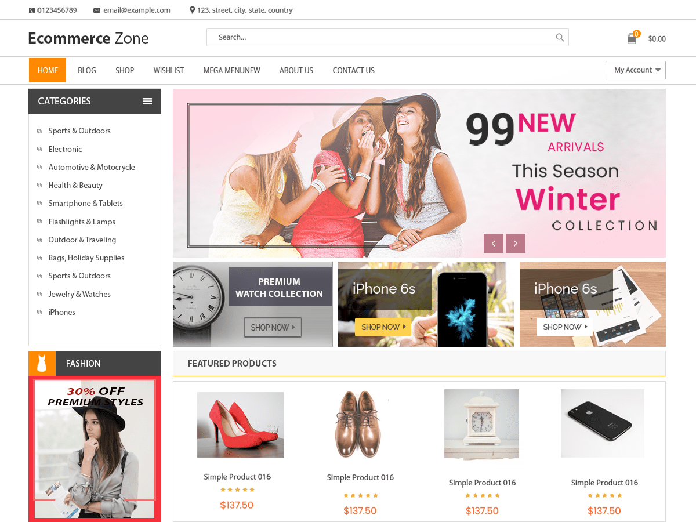
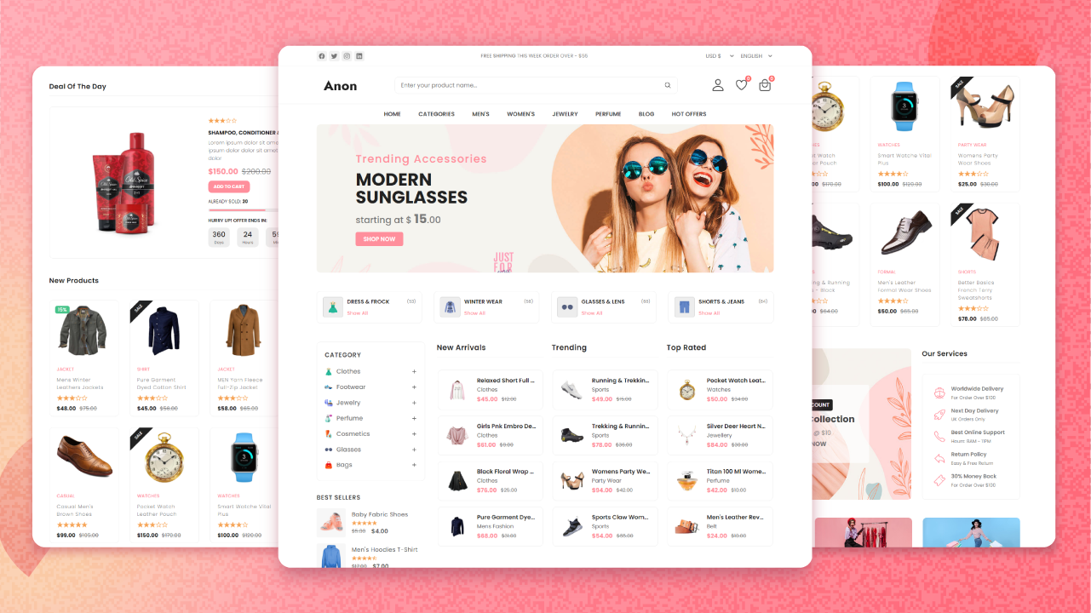
Mẫu thiết kế Web e-commerce

Slide 8
2. Khách hàng mục tiêu và người dùng
Nhắm đến phần lớn khách hàng, nơi mọi người có thể mua sắm hàng hóa hoặc dịch vụ trên Internet.
Đối tượng khách hàng chính là khách hàng trẻ (ví dụ: học sinh, trẻ em, thanh thiếu niên,...).
Có thể sử dụng Web một cách dễ dàng.

Slide 9
3. Một số chức năng cơ bản mà hệ thống cung cấp cho người dùng
ADMIN
Login/Logout
Thêm, xóa, sửa các sản phẩm
Quản lí danh mục sản phẩm
Quản lí users
Quản lí các đơn hàng

Slide 10
3. Một số chức năng cơ bản mà hệ thống cung cấp cho người dùng
Đối với khách hàng đã có tài khoản:
Xem sản phẩm
Tìm kiếm
Cập nhật giỏ hàng
Mua hàng
Login/Logout
Thanh toán
Thêm sản phẩm vào giỏ hàng
Đối với khách hàng chưa có tài khoản:
Đăng kí người dùng
Xem sản phẩm
Tìm kiếm
Thêm sản phẩm vào giỏ hàng
Thanh toán

Slide 11




4. Ý tưởng về giải pháp kĩ thuật sẽ sử dụng để phát triển
FRONTEND
BACKEND
DATABASE & VERSION CONTROL

Slide 12
4. Ý tưởng về giải pháp kĩ thuật sẽ sử dụng để phát triển
Frontend: Sử dụng React.js để xây dựng giao diện người dùng tương tác và mượt mà, hỗ trợ SEO tốt và dễ dàng mở rộng trong tương lai.
Backend: Node.js với Express.js để xây dựng API và xử lý các yêu cầu từ client. Điều này tận dụng được lợi thế của JavaScript ở cả phía frontend và backend.
Cơ sở dữ liệu: MongoDB hoặc MySQL để lưu trữ thông tin người dùng, lịch sử tư vấn, và quản lý dữ liệu linh hoạt.

Slide 13
THANK YOU !

